Slide 1
DIC Yaygın Damar İçi Pıhtılaşması
Dr.Engin KELKİTLİ

Slide 2
Yaygın intravasküler pıhtılaşma (DIC)
tüketim koagülopatisi
defibrilasyon sendromu
tromboz ve kanamaya neden olma potansiyeli olan sistemik bir süreçtir.

Slide 3
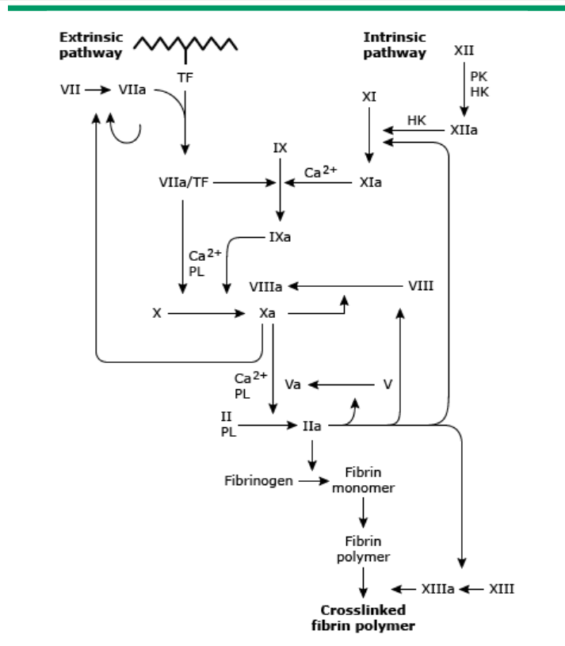
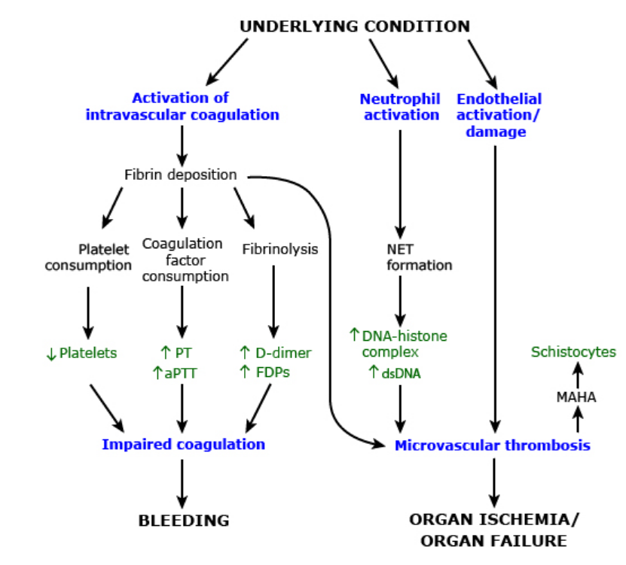
Normal hemostasis ensures formation of a blood clot at the site of vessel injury, followed by resolution of the clot to allow tissue repair.
I. Fibrinolizin aktivasyonu
II. Doğal antikoagülasyonun baskılanması
III. Trombin oluşumunda artma
IV. İnflamatuvar sistemin aktivasyonu
Notes:
In DIC, the processes of coagulation and fibrinolysis become abnormally (and often massively) activated, leading to ongoing coagulation and fibrinolysis.
A typical sequence of events includes as you see

Slide 4
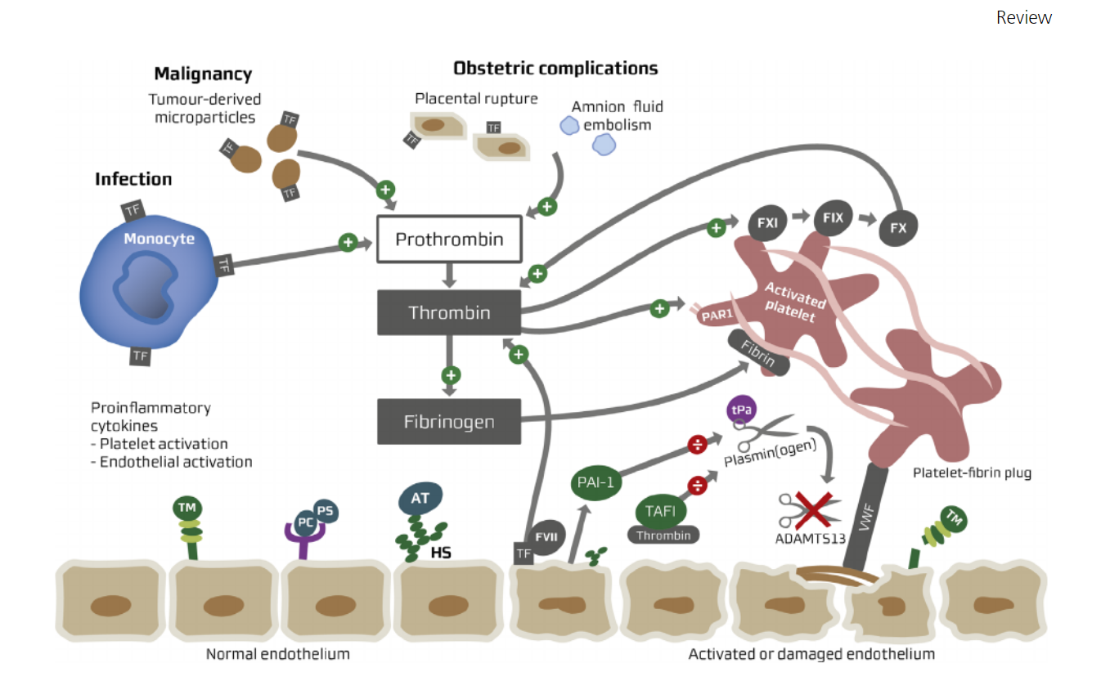

Slide 5
Procoagulant exposure
Kan, normalde korunduğu doku faktörü (TF) gibi bir veya daha fazla prokoagülana maruz bırakılır. Bu prokoagülanların kaynakları ve bileşenleri, altta yatan duruma bağlıdır.
Travmada vasküler endotelyum ve dokulara verilen hasar, prokoagülan enzimlerin veya fosfolipidlerin salınmasına neden olabilir.
Lipopolisakkaritler gibi bazı bakteriyel ürünler pıhtılaşmayı aktive edebilir.
Meningokokal sepsiste dolaşımda TF içeren mikropartiküller bulunur.
Nötrofiller, prokoagülan özelliklere sahip nötrofil hücre dışı tuzaklarının (NET'ler) oluşumuna katkıda bulunabilir.
Kanser prokoagülan "genel olarak kanser hücreleri tarafından üretilen TF'ye atıfta bulunur. Ayrıca bazı müsinöz tümörler tarafından üretilen ve faktör X'i aktive edebilen plasenta tarafından üretilen bir proteolitik enzim olabilir.
Notes:
As examples:

Slide 6
Yaygın intravasküler pıhtılaşma (DIC) bir paradokstur. yaygın pıhtılaşma ve kanama ile karakterize.
Primer hastalık değil, birçok farklı komplikasyon bozukluklar..
Yaygın intravasküler pıhtılaşma masif fibrin oluşumuna yol açan pıhtılaşma dizisinin aktivasyonu sonucu mikro sirkülasyonda trombin birikimi ile karakterizedir..
Yaygın fibrin birikimi doku iskemisine ve kırmızı hücrelerin sıkışarak parçalanmasından kaynaklanan hemolitik anemi görülür.

Slide 7
Sonuç olarak Trombotik sürecin bir sonucu olarak, trombosit ve pıhtılaşma faktörlerinin tüketimi ve hemorajik diyateze yol açan plazminojenin aktivasyonu vardır.

Slide 8
Intrinsic veya extrinsic yol aktivasyonunun ayrı ayrı veya ikisinin birlikte aktivasyonu söz konusudur.
Doku faktörü salınması ile ekstrensek yol aktive olması obstetrik komplikasyonlar travma bakteriyel sepsis ve kanser vakalarında gözlenir.
Aşırı endotel aktivasyonu ve faktör XII aktivasyonu ile intrensek yolak active olabilir. Endotel hasarına virüsler , infeksiyonlar, immün mekanizmalar ve aşırı sıcaklıklar neden olabilirler.
Antikoagülan sistem bozulur ve antitrombinIII ve Protein C seviyelerinde azalma gözlenir.

Slide 9
Tumor necrosis factor (TNF Alfa), interleukin-1, and IL6) en önemli sitokinlerdir.
Bu sitokinler yalnızca inflamasyona aracı olmakla kalmaz, aynı zamanda endotel hücrelerinde doku faktörünün ekspresyonunu arttırır ve aynı anda trombomodulin ekspresyonunu azaltır.
Trombomodulin, hücre zarında bulunan bir glikoproteindir trombini (IIa) bağlayan ve pıhtılaşmada ek düzenleyici mekanizmalardan biridir..
Net etki, prokoagülan duruma doğru dengede bir kaymadır.

Slide 10
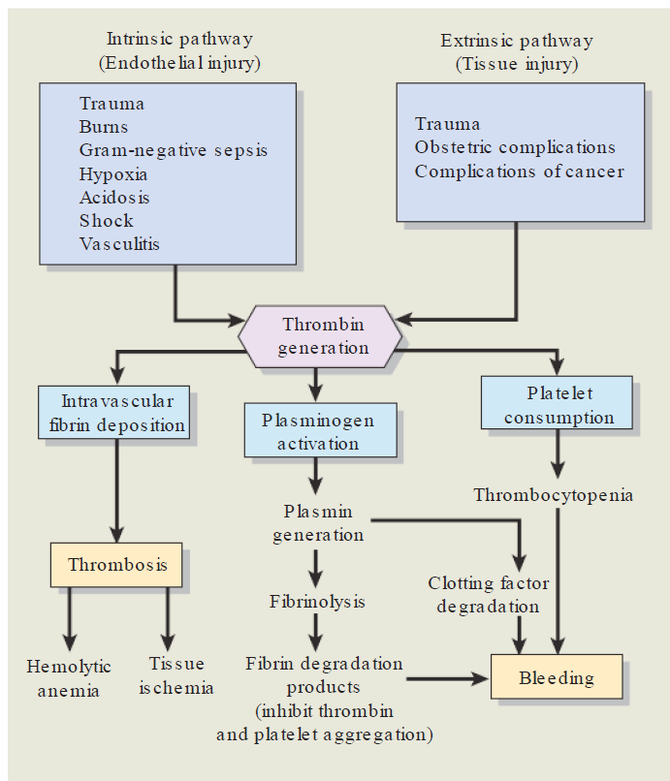

Slide 11
DIC'ye neden olabilecek yaygın klinik durumlar arasında obstetrik vakaların % 50'sini oluşturan bozukluklar; büyük travma; şok; sepsis; malign hastalıklardır..
Obstetrik komplikasyonlarda nekrotik plasentadan salınan doku faktörleri veya fetal doku veya amniyotik sıvı DIC'yi tetikleyerek dolaşıma girebilir.
Bir arada bulunabilen hipoksi, şok ve asidoz ayrıca endotel hasarına neden olur.
Gram negatif bakteriyel enfeksiyonlar endotoksinlerin salınmasına neden olur, doku faktörünün salınmasıyla hem ekstrensek yolu hem de endotel hasarı yoluyla intrensek yolu aktive eder. Endotoksinler ayrıca protein C aktivitesini inhibe eder.
Enfeksiyonla ilişkili antijen-antikor kompleksleri kompleman aracılığı ile trombositleri aktive edebilir.

Slide 12
DIC, Pıhtılaşma ve mikroemboli oluşumu karakterize olmasına rağmen akut belirtileri genellikle kanama sorunları ile ortaya çıkar.
Kanama peteşi, purpura, sızıntı şeklinde girişimsel işlem yerlerinden kanama mevcut olabilir. .
Kontrolsüz doğum sonu kanamaları DIC’i gösterebilir..
Microemboli, kan damarlarını tıkayabilir ve doku hipoksisine neden olabilir ve böbrekler kalp, akciğerler ve beyin. gibi organ yapılarındaa nekrotik hasar ortaya çıkabilir.
Sonuç olarak, yaygın klinik belirtiler böbrek, dolaşım ve kan dolaşımına bağlı olabilir. veya solunum yetmezliği; akut kanamalı ülserler; veya konvülsiyonlar ve koma gözlenebilir.
Trombus tarafından kısmen tıkalı damarlardan geçen eritrositlerde parçalanma gözlenebilir. (MAHA)

Slide 13
